Slide 1
Авторская система обучения математике в книгах Хлевнюк: практика преподавания

Slide 2



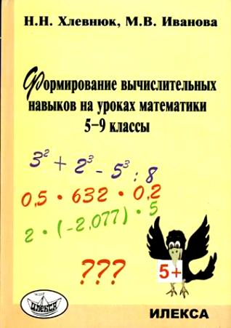





Учебные пособия

Slide 3
Авторская система обучения математике
19.04 – составляющие системы.
21.04 – применение на практике.
__________________________________________________
Формирование вычислительных навыков.
Методологический подход в обучении.
Обобщение знаний в основной школе.
Использование конспектов в старшей школе.

Slide 4

Старшая школа
Корни - фундамент вычислительные навыки
Основная школа:
Дерево математических знаний
Начальная
школа
Вычислительные навыки

Slide 5

Развитие и познание математики
Тезаурус:
понятия, определения, толкования.
Идеи познания математики
Методологические линии:
Взаимно обратных действий.
Порядка действий.
Равенства.
Знание 1
Знание 2
Знание 3
Сквозные методы решения.
Метапредметные понятия.
Единицы знаний восходят
к общим идеям познания

Slide 6

Старшая школа
Методологические линии
1. Линия равенства.
2. Линия порядка действий.
3. Линия взаимно-обратных действий.
Основная школа:
Дерево математических знаний
Линии: равенства, порядка действий, взаимно-обратных действий
Начальная
школа
Вычислительные навыки

Slide 7
Математические равенства
Тождества
Функции
Формулы
Уравнения
Способствует пониманию смысла каждого равенства.
Формирует навыки проверки и самоконтроля.
Ведёт к усвоению теории равносильности уравнений и неравенств

Slide 8
Свойства числовых равенств
Теория преобразования уравнений: к обеим частям верного числового равенства можно применить ….
Извлечение корня: , .
Возведение в степень: , .
Логарифмирование: .
Применение тригонометрических функций:
Важно!
Осознанное применение одной и той же операции к обеим частям уравнения

Slide 9
Порядок действий и последняя операция
Алгоритмы решения задач.
Профилактика ошибок.
Анализ работы и самоконтроль.
Сокращение
дробей
Порядок действий
и последняя операция
Правильность вычислений
Решение уравнений
Выражение величины
из формулы
Преобразование
графика функции

Slide 10
Порядок действий – профилактика ошибок
Название выражения – по последней выполняемой операции
неверно
Сокращение дробей
верно

Slide 11
Порядок действий – применение на практике
1. Выражение переменной из равенства: последовательное применение обратных операций к последнему действию
2. Построение графиков функций: применение прямых операций, начиная с первой.
Соблюдение порядка действий –
залог верного решения

Slide 12
Порядок действий в работе с равенствами
Из формул выразить:
а) из переменную .
б) из
переменную т.
Шаги выражения переменной
из равенства (формулы) –
начинаем с последней выполняемой операции в формуле.
Применение к обеим частям равенства одной и той же обратной операции

Slide 13
Порядок действий в построении графиков
у
у
у
Построить график функции .
у
у
Этапы. Запишем функцию в виде:
2,5
2,5
1. - график базовой функции.
1
2. - движение вдоль оси ОХ на +2.
1
1
2
1
1
2
3
3
х
1
3
х
3
х
х
х
3. - сжатие к оси Оу в 2 раза.
4. - растяжение от оси Ох в 1,5 раза.
5. - движение вдоль оси Оу на +1 .
Шаги построения графика –
начинаем с первой выполняемой операции в формуле функции

Slide 14
Классы | Линия взаимно-обратных действий
Нач. школа | Обратная операция, обратная задача
5-6 классы | Взаимно-обратные действия (разложить многочлен на множители – представить выражение в виде многочлена)
7-11 классы | Взаимно-обратные операции и действия ( возведение в степень – извлечение корня), обратные задачи, обратные теоремы (свойства и признаки), обратная функция
Прогнозирование новых знаний,
Усвоение сложных понятий:
      корня n-й степени, логарифма,
      обратных тригонометрических функций.

Slide 15
Взаимно-обратные действия и введение новых операций
8 класс – понятие квадратного корня.
9 класс – понятие корня натуральной степени.
10-11 классы – введение логарифма,
обратных тригонометрических функций,
операции интегрирования.

Slide 16
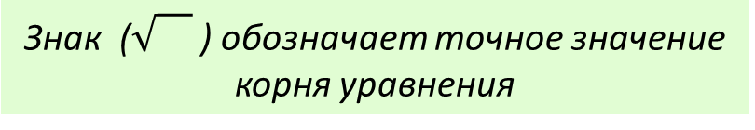
Введение взаимно-обратной операции
1. Найдите корни:
Введение новой операции
х = 2, х = -2
2. Найдите корни:
Знак ( ) обозначает точное значение корня уравнения
х = 4,
Вопрос . ПОЧЕМУ необходимо точное обозначение корня?
ПОЧЕМУ математика оперирует точными числами?
3. Проверьте корни
4. Ищем корни … КАК?
Проблема : есть ли точное значение корня?

Slide 17
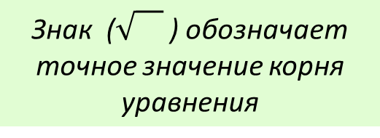
Введение взаимно-обратной операции
1. Найдите корни:
1. Найдите корни:
2. Найдите корни:
х = ? 3< x <4
х = 3, х = -3
2. Найдите корни:
Введение новой операции – поиск показателя
Знак (log) обозначает точное значение корня уравнения
Знак ( ) обозначает точное значение корня уравнения

Slide 18
Взаимно-обратные операции и функции
Понятие логарифма
Функции:
показательная и логарифмическая
Линия позволяет осознать связи между понятиями, осуществлять контроль в решении уравнений, неравенств, исследовании функций.

Slide 19
Систематизация и обобщение
Основа формирования математического мышления:
Выделение существенных признаков предмета;
Соотнесение конкретного объекта с образцом (каноном);
Обнаружение новых связей между объектами;
Овладение общими приёмами решения.
Математическое мышление – способность видеть шаблоны в окружающем мире

Slide 20
Систематизация и обобщение, 7-9 кл.
Теория: определения, формулы, свойства с указанием по их применению.
Тематические задания.
Образцы выполнения заданий.
Математические ловушки.
Методические рекомендации.
Ответы.
Обращены ученикам, адресованы всем

Slide 21
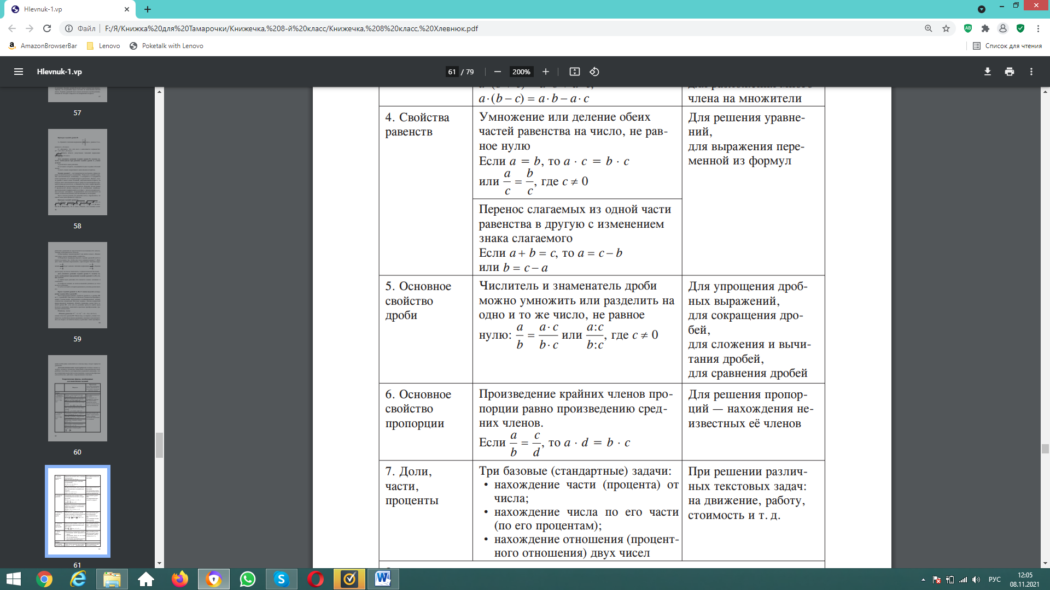
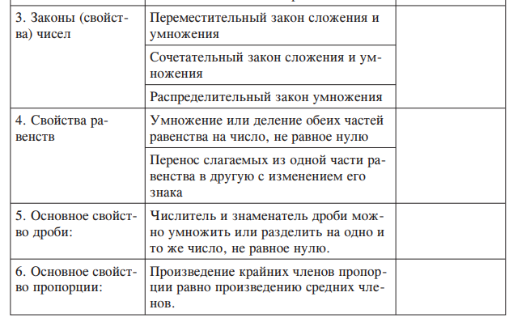
Теоретические факты
Теория: проверяет ученик
Теория: заполняет ученик

Slide 22
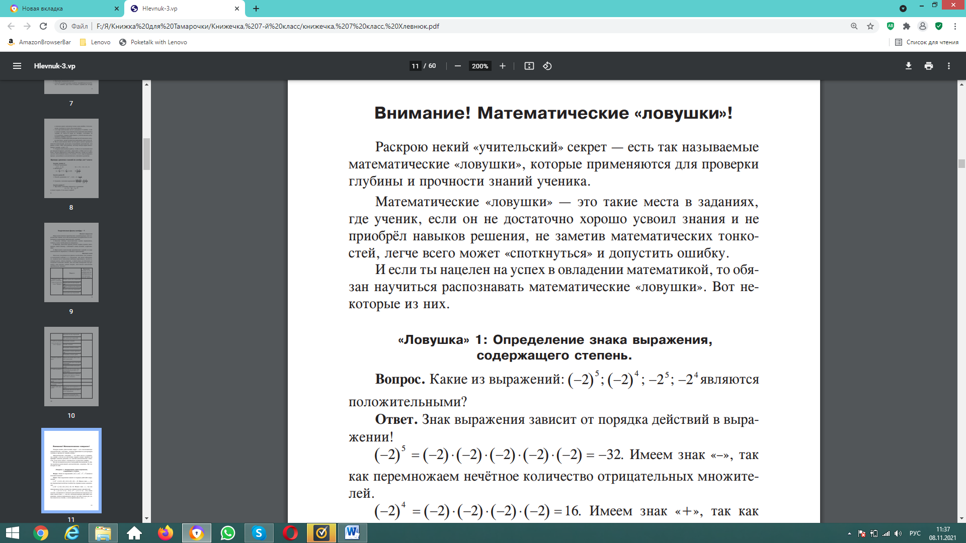
Математические ловушки
Формулы сокращённого умножения.
Знаки выражений.
Разложение на множители.
Сокращение дробей.
И т.д.

Slide 23
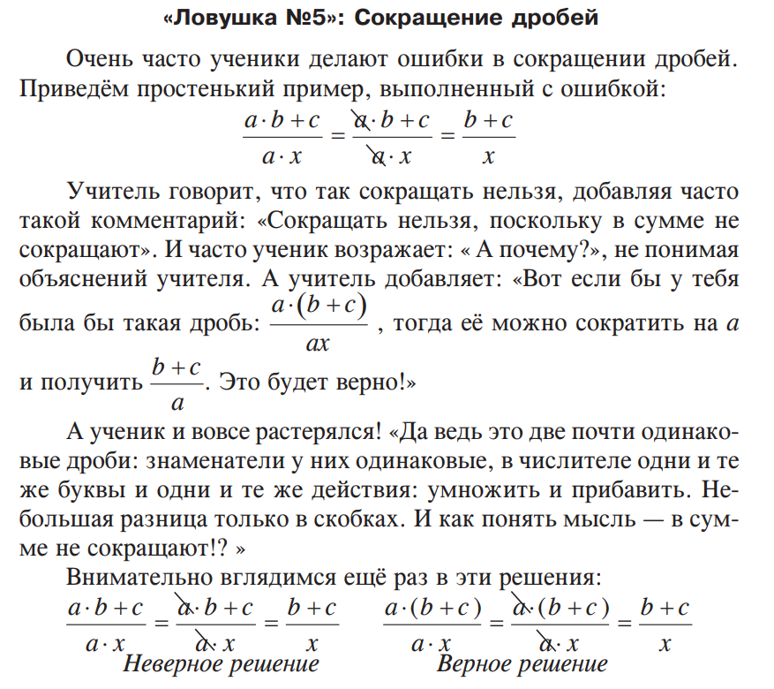
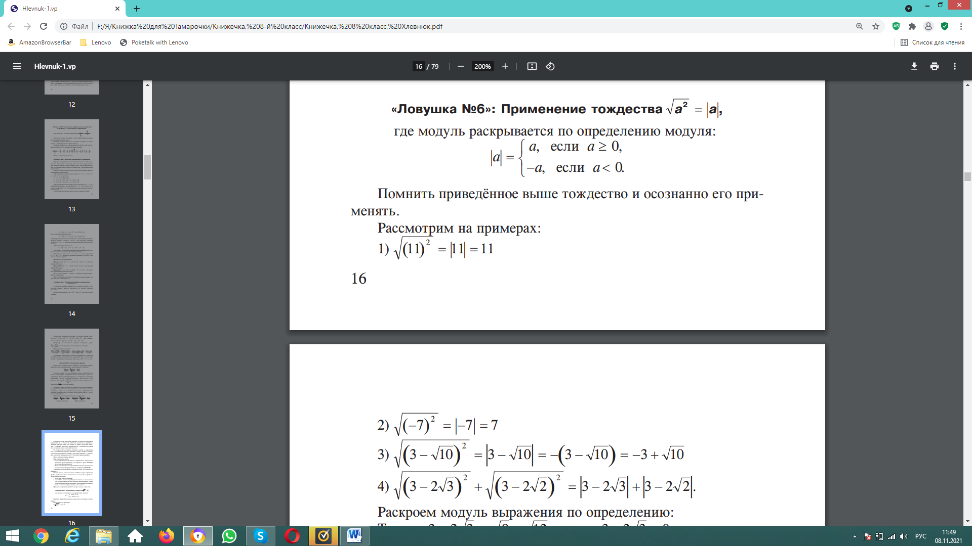
Математические ловушки

Slide 24
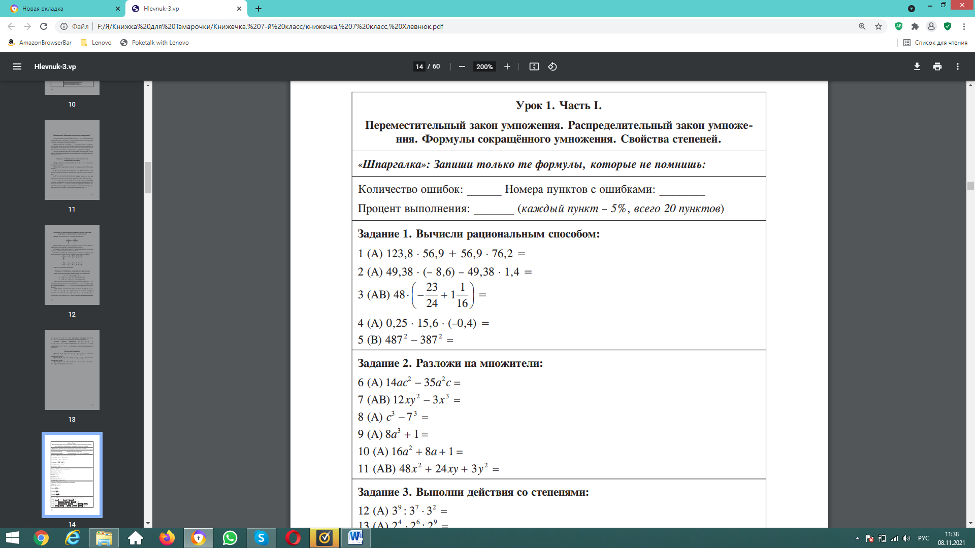
Организация учебного материала
Обозначены:
Темы заданий.
Акцент на связь теории с практикой.
Самостоятельный мониторинг

Slide 25
Содержание Книжечки-7
Степени: свойства, знак степени.
Формулы сокращённого умножения.
Вычисления с рациональными числами, степенями, дробными выражениями.
Рациональные вычисления с применением законов.
Пропорции, пропорциональное деление.
Проценты.
Единицы измерения.
Уравнения.

Slide 26
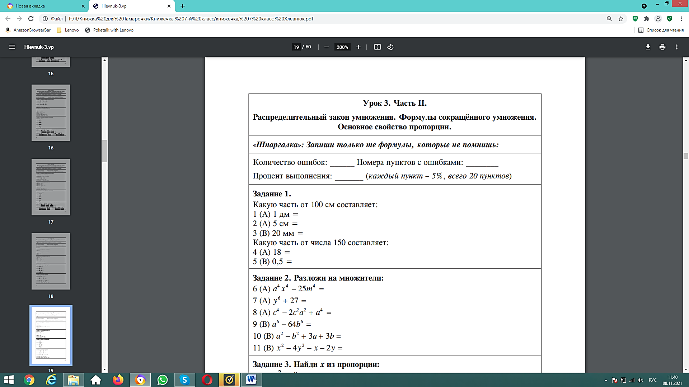
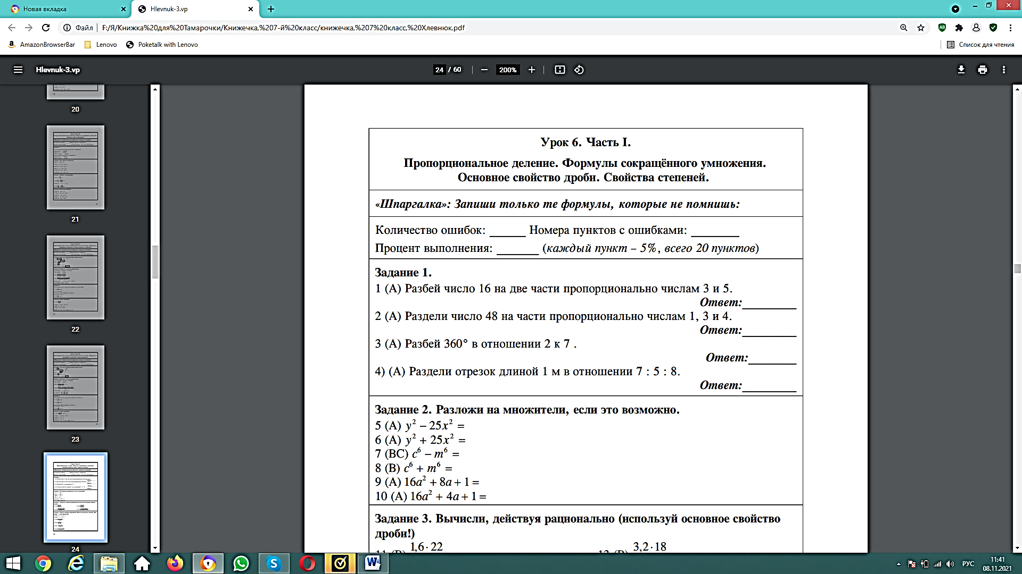
Тематические задания, 7

Slide 27
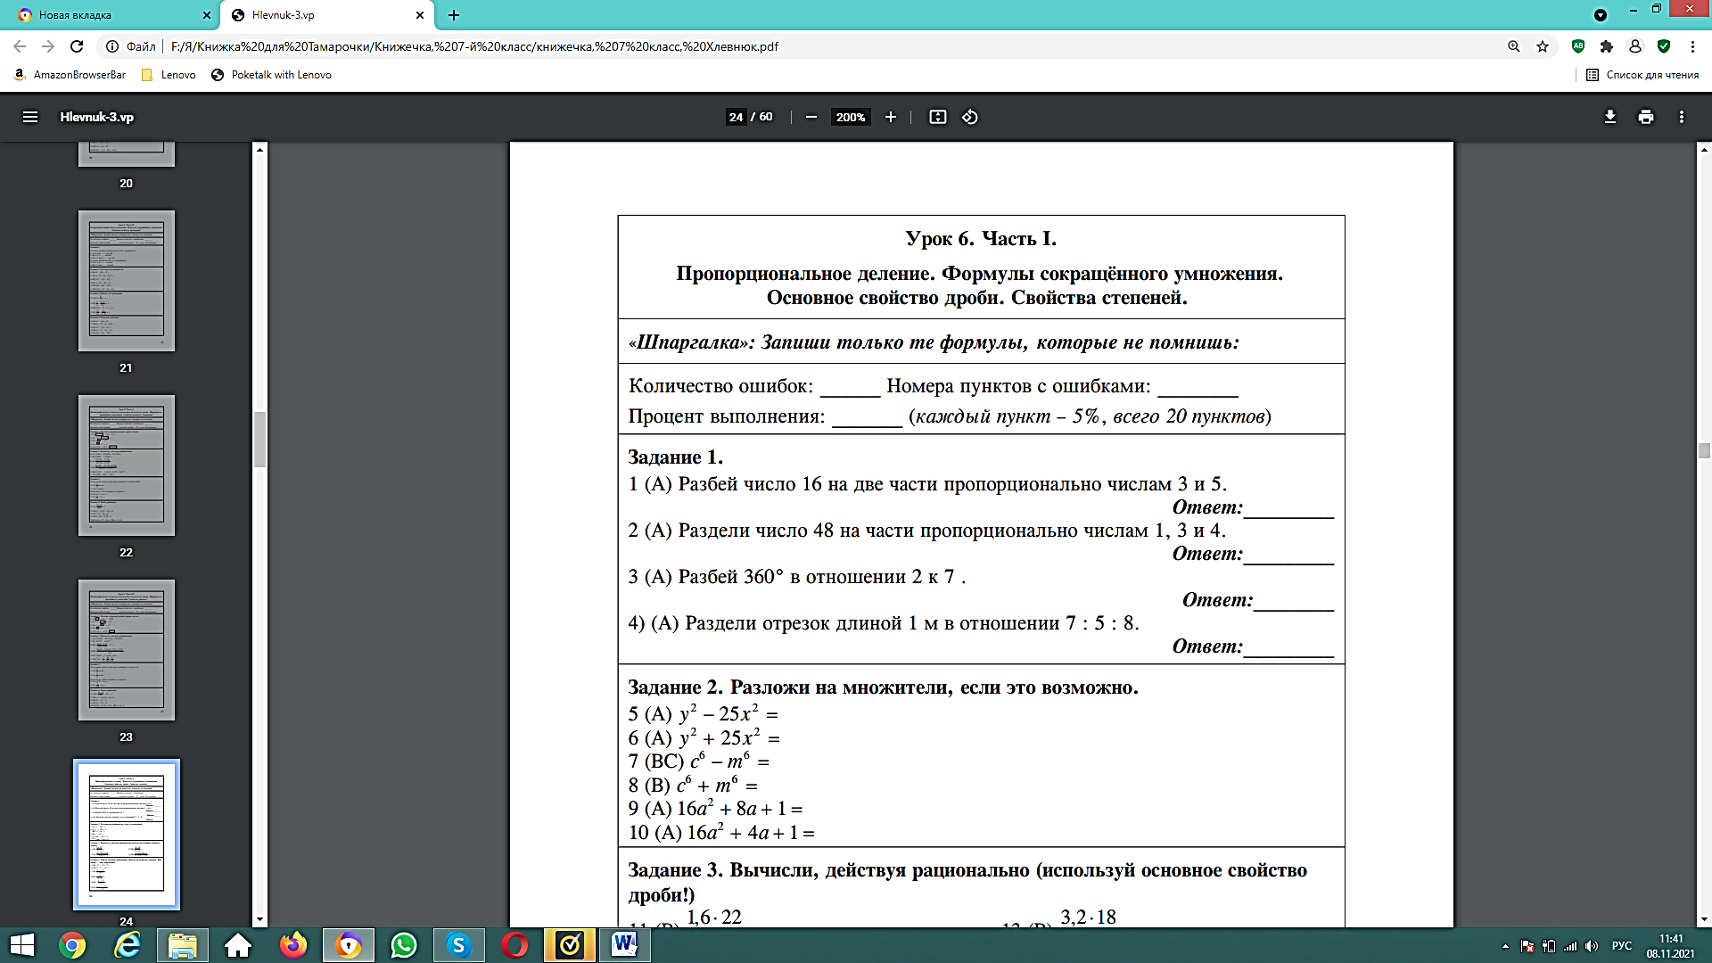

Тематические задания, 7

Slide 28
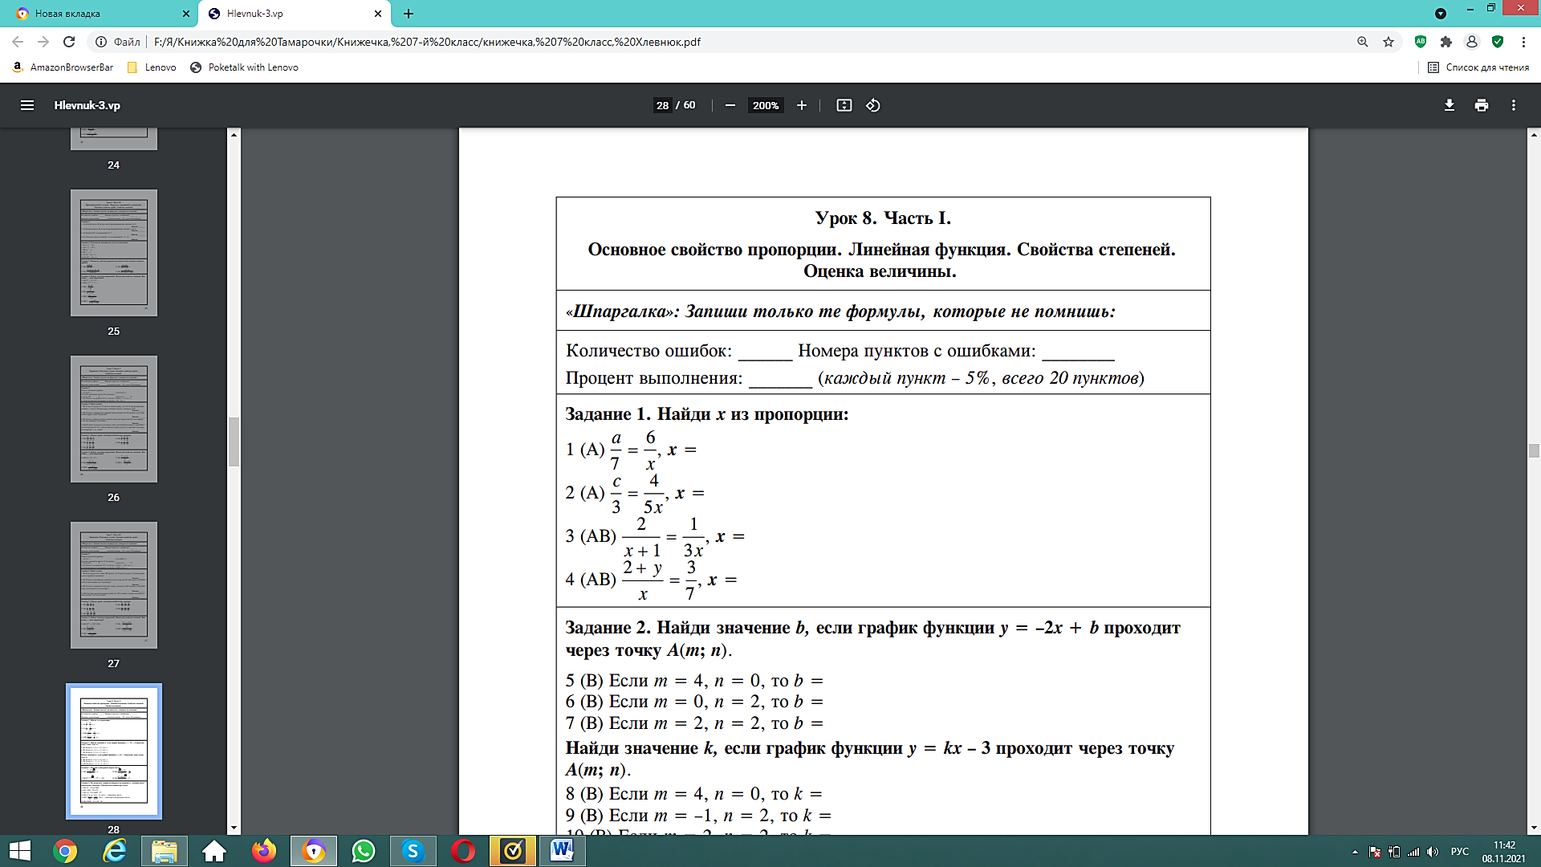

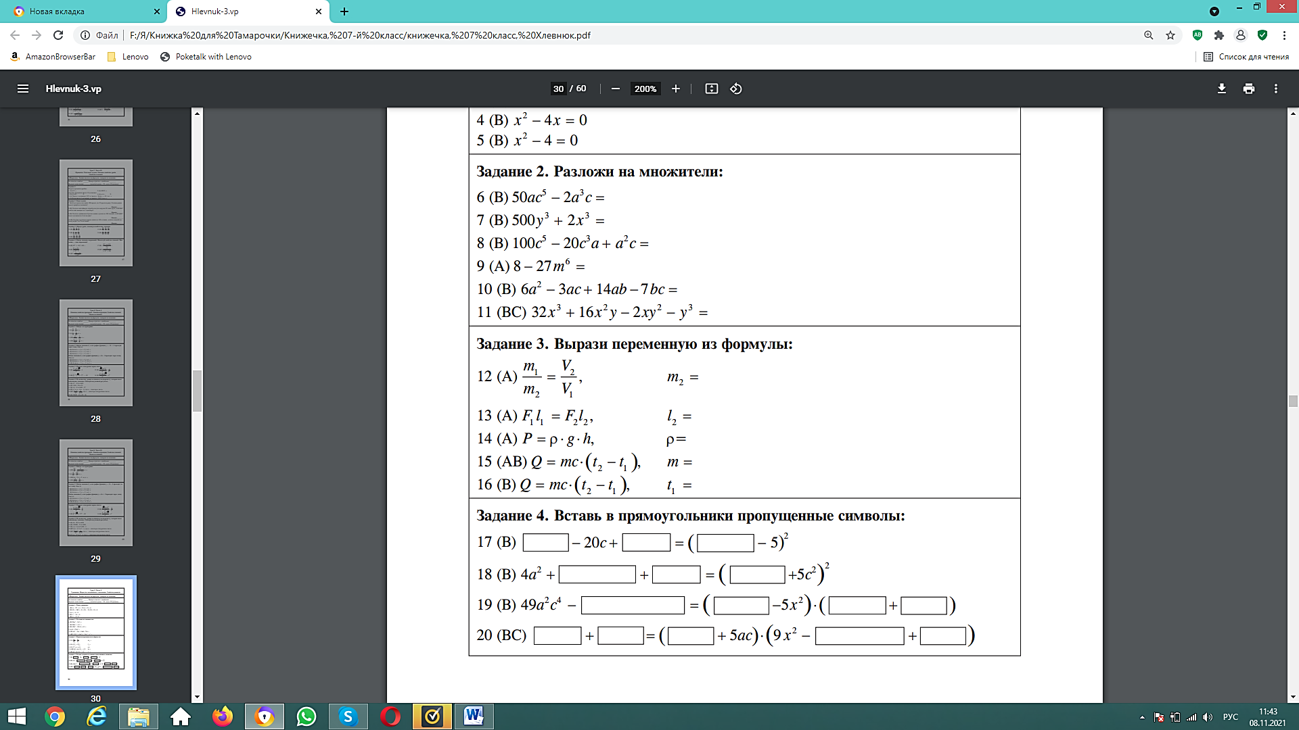
Тематические задания, 7

Slide 29
Содержание Книжечки-8
Дробные рациональные выражения, ОДЗ.
Степень с целым показателем.
Иррациональные числа.
Квадратный корень: определение, свойства, 3 базовые задачи.
Квадратные уравнения и уравнения, приводимые к квадратным.
Линейные неравенства.
Функции и графики.
Прикладные задачи

Slide 30
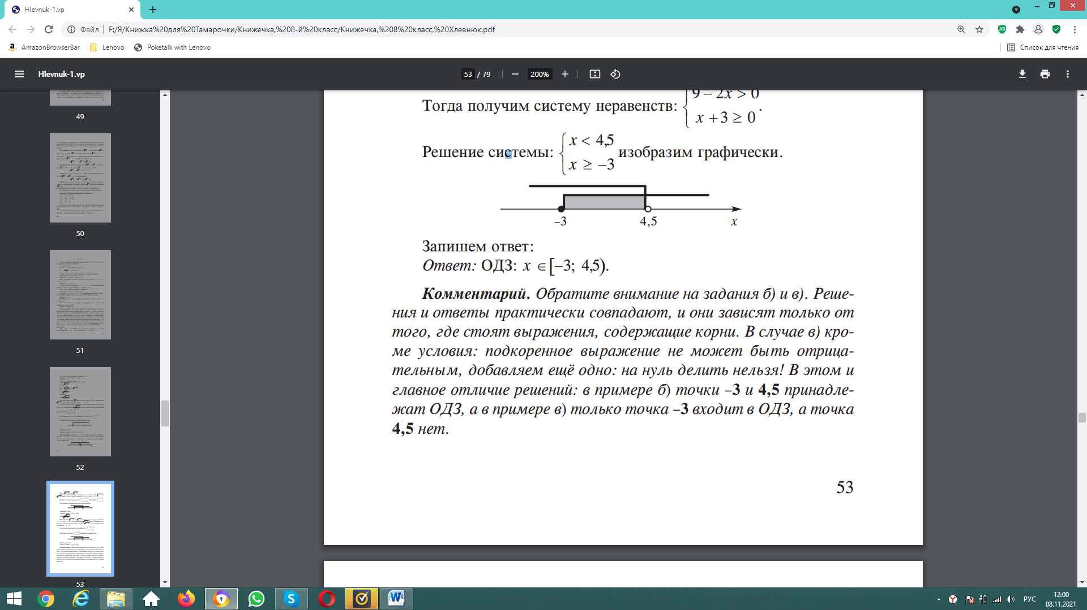
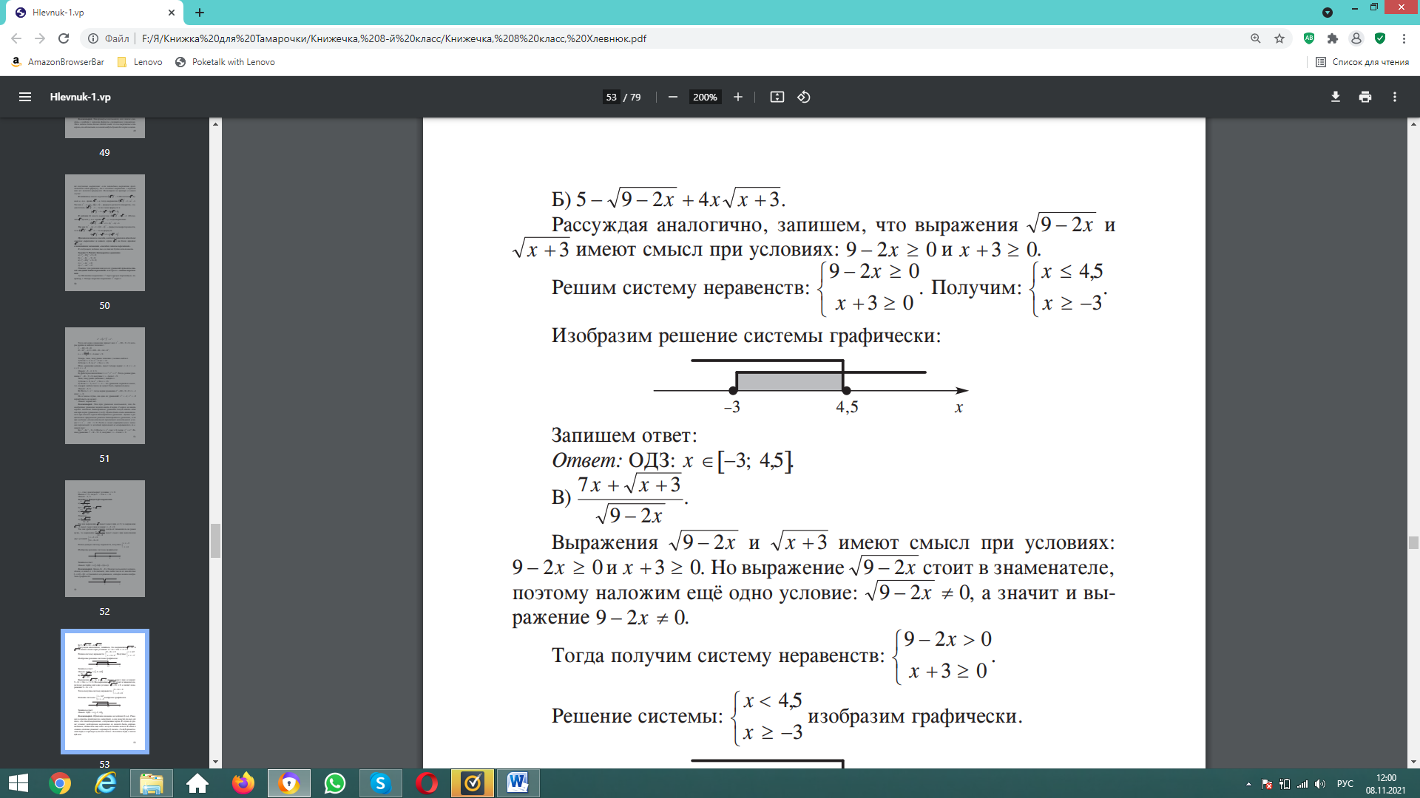
Образец оформления задания
Найти ОДЗ выражения

Slide 31
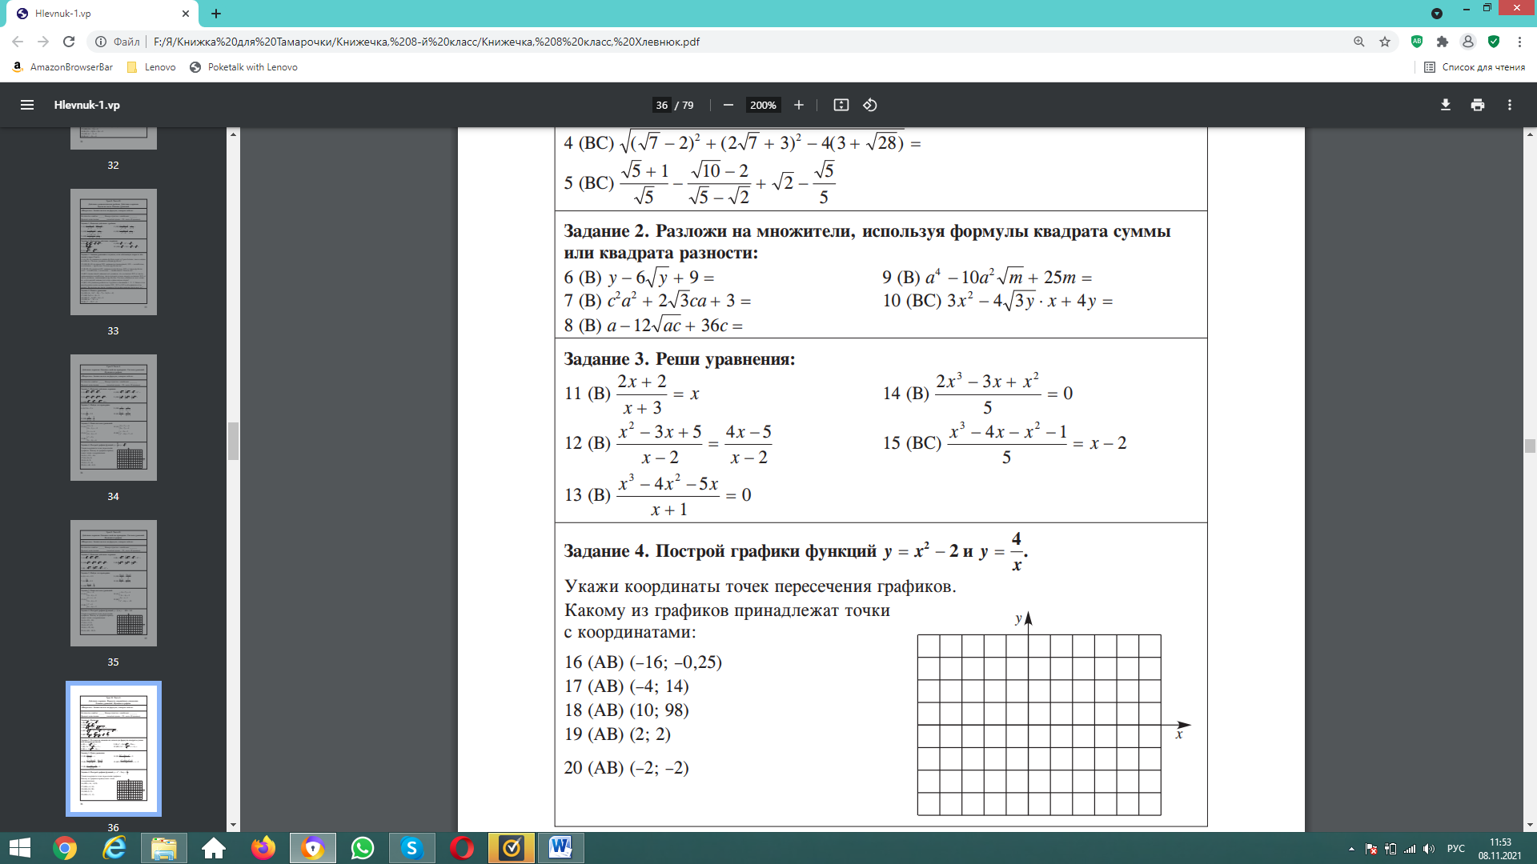
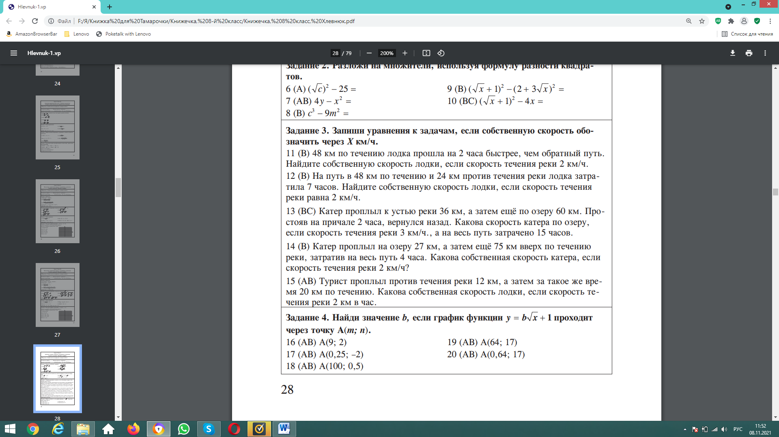
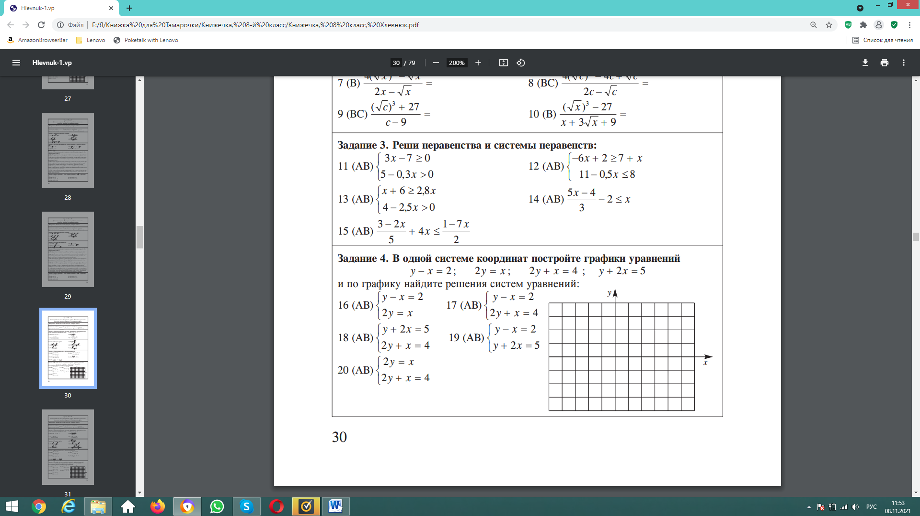
Задания на тему «Функции и графики», 8
Обнаружение новых связей, овладение общими подходами

Slide 32
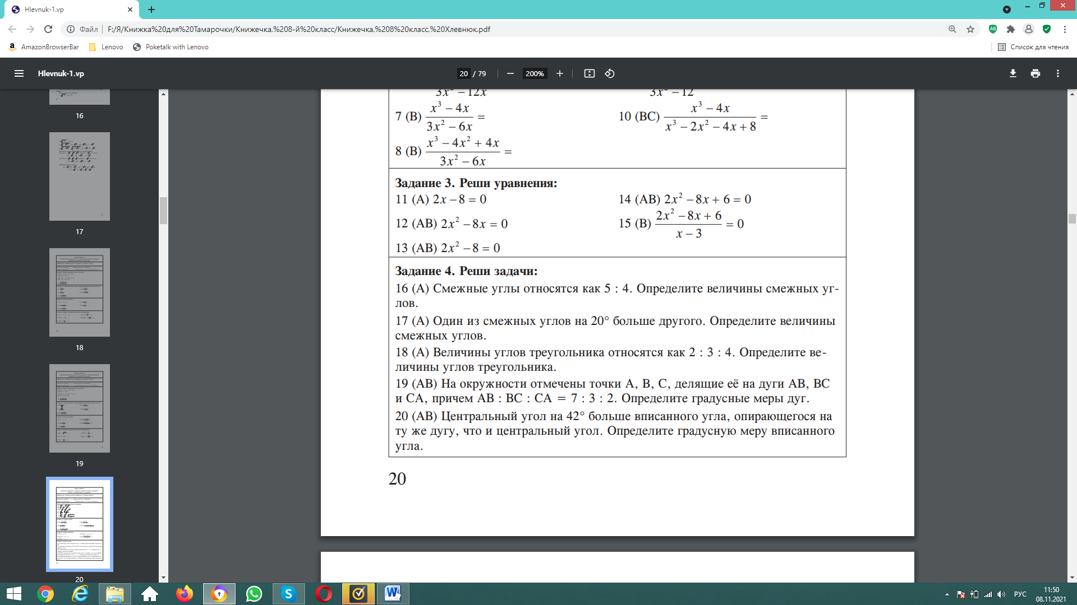
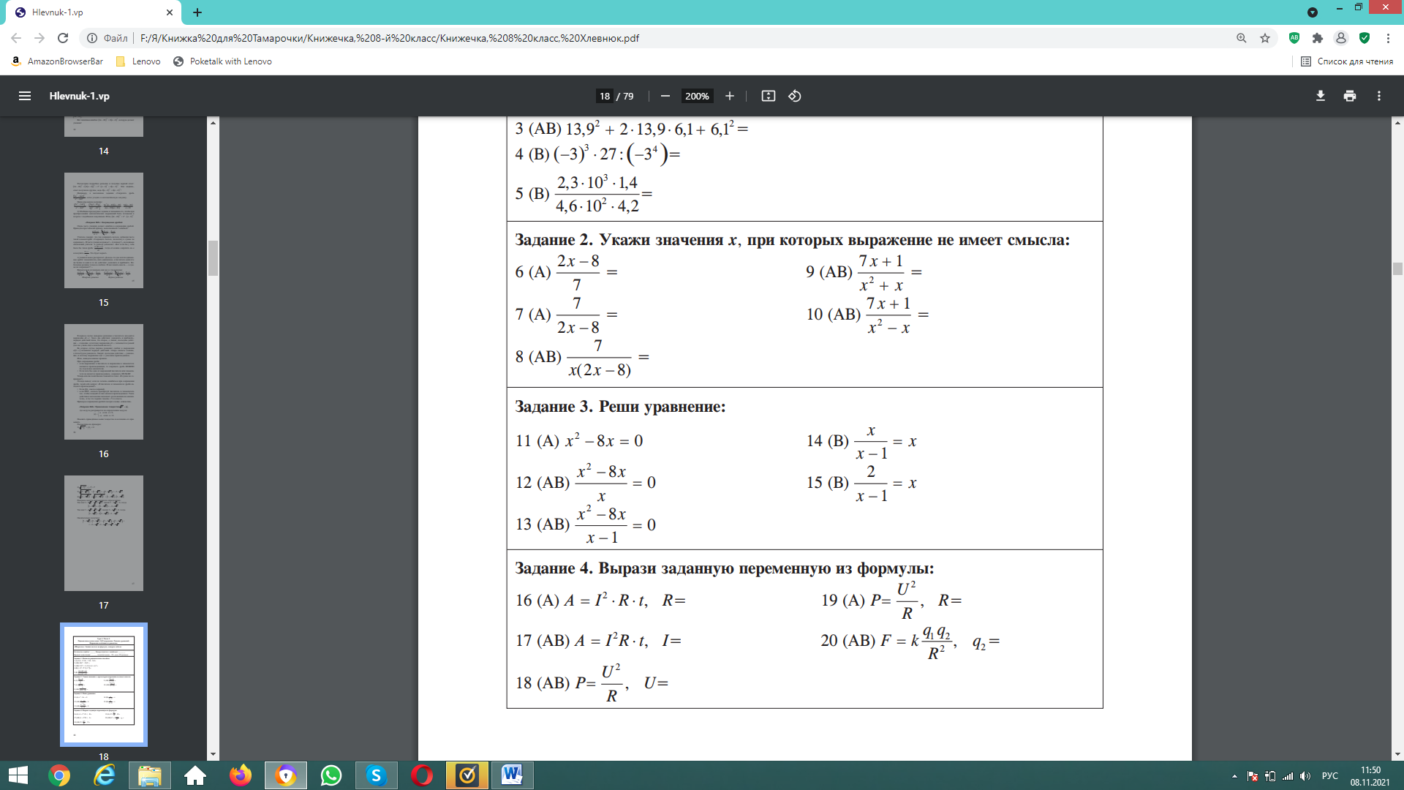
Тематические задания, 8
Интеграция
с геометрией, физикой

Slide 33
Содержание Книжечки-9
Дробные рациональные, иррациональные, степенные выражения, ОДЗ.
Уравнения высших степеней, с модулем, параметром.
Неравенства: целые и дробно-рациональные.
Системы и совокупности.
Функции и графики. Преобразование графика.
Числовые последовательности.
Прикладные задачи

Slide 34
Сквозные методы решения в Книжечке -9
Методы:
пропорция,
произведение множителей равно нулю,
дробь равна нулю,
введение новой переменной,
метод интервалов,
однородность многочлена.
В Книжечке-9 описаны четыре сквозных метода
позволяют работать с выражениями, уравнениями, неравенствами
и функциями разных типов

Slide 35
Систематизация и обобщение
Основа формирования математического мышления:
Выделение существенных признаков предмета;
Соотнесение конкретного объекта с образцом (каноном);
Обнаружение новых связей между объектами;
Овладение общими приёмами решения.
Математическое мышление – способность видеть шаблоны в окружающем мире

Slide 36
Обучение в старшей школе
Научить ученика решать задачи на основе логического мышления
Фундамент: вычисления и преобразования.
Теория в рамках темы: понятия и определения, теоретические положения, общий (канонический) вид; базовые задачи и их решения.
Способы и подходы к решению: выстраивание алгоритмов и исполнение.

Slide 37
«Дорожная карта» решения задачи
Формулировка
задачи
Идентификация: тема, раздел, тип, вид.
Теория: определение, теоремы, формулы, базовая задача (канонический вид и решение)
Ученик знает
и понимает
Перебор возможных подходов и выбор способа решения
Составление плана (алгоритма)
и его реализация
Результат, ответ.

Slide 38
Систематизация и обобщение.
Теория и практика
Книга для ученика.
Книги для учителя, 1-2 части.

Slide 39
Теоретические конспекты по математике
Что представляют собой ТК?
Структурированный материал математики 10-11
+ ВСЕ вопросы повторения алгебры 7-9
+ ВСЁ необходимое для подготовки к ЕГЭ.
Формат: каждый ТК по конкретной теме – на развороте пособия, в виде таблиц и схем.
Объём: всего 41 ТК, около 100 стр.

Slide 40
Принципы составления ТК
Каждый ТК - завершённая дидактическая единиц знаний.
ТК отличается краткостью формы и достаточностью содержания.
В ТК определяются объекты внимания.
Содержание ТК отобрано и упаковано в виде схем и структур.
Новый материал каждого ТК встраивается в общее предметное содержание курса алгебры.
ТК демонстрирует общие подходы в изучении теории и решении практических задач.

Slide 41
Главные акценты в содержании ТК?
Конструирование и формулирование определений.
Организация материала с использованием логических операций аналогии, сравнения, и т.д.
Систематизация по типам и видам объектов, методам и способам решения.
Описание и исполнение алгоритмов учебных задач.
Использование примеров решения ключевых задач.
Анализ теоретических положений.

Slide 42
Психологические проблемы усвоения
Сложности осознания обучающимися:
границ предметного материала,
подходов к обработке математической информации,
методов получения новых знаний
Основной принцип: « Ученик знает,
куда и каким маршрутом он идёт на пути знаний»
Повышение мотива к обучению.
Снятие математической тревожности.
Реализация принципа «Учись учиться»..

Slide 43
Учебные пособия
Издательство ИЛЕКСА

Slide 44
Спасибо за внимание и сотрудничество.
nat_nik_06@list.ru
Хлевнюк Наталья Николаевна

Slide 45

Наши социальные сети

